Slide 1


NVO „Senjorų pasaulis“ institucinis stiprinimas ir senjorų savanoriškos veiklos organizavimas
Įprasminti save Senjorų pasaulio savanorystėje, tai tarsi atrasti slaptą supergalią: darau gera kitiems, o stebuklingu būdu augu pati. Z.Šarkienė

Slide 2
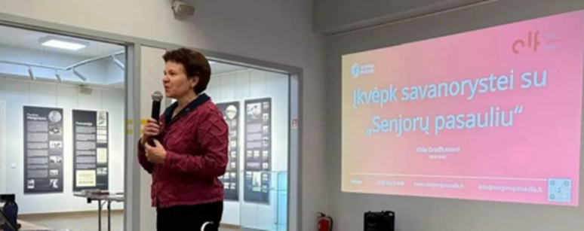
Savanorystė Senjorų pasaulyje
1. VIDINĖ – komanda organizuoja renginius, tariasi dėl prioritetinių veiklų
2. IŠORINĖ

Slide 3

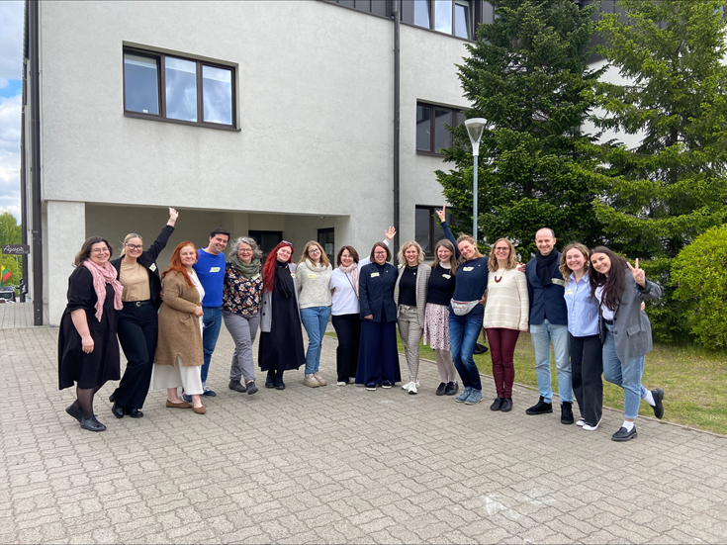
Dalyvaujame projekte „Savanorių koordinavimo kokybės gerinimas“

Slide 4

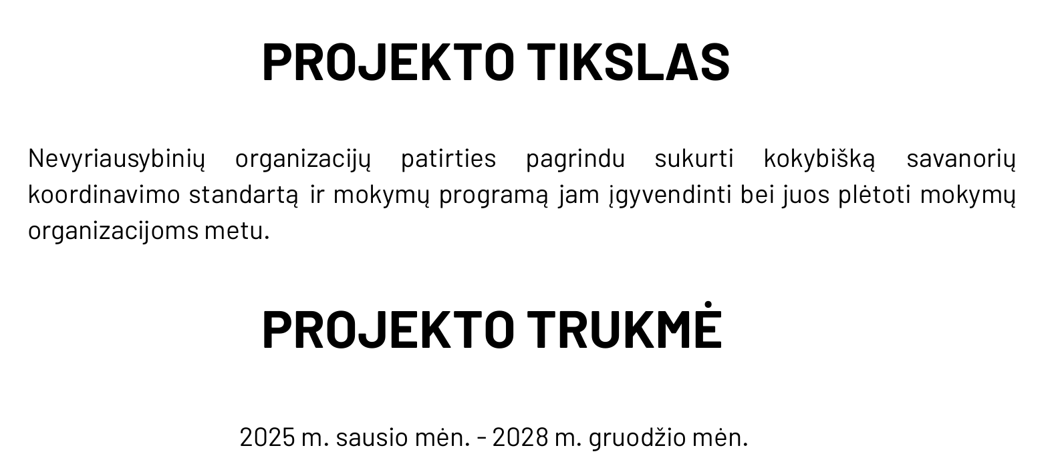
Dalyvaujame projekte „Savanorių koordinavimo kokybės gerinimas“

Slide 5
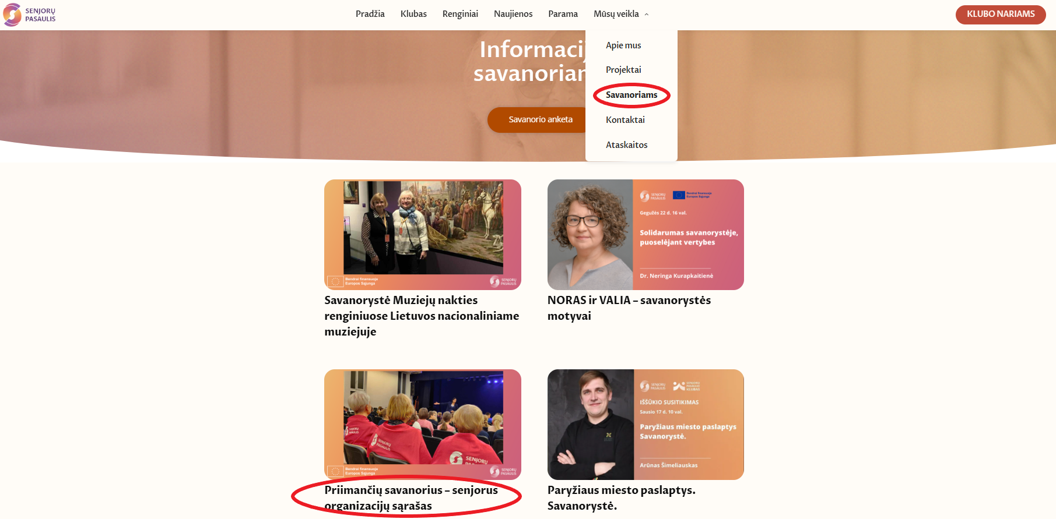

Informacija savanoriams svetainėje: www.senjorupasaulis.lt

Slide 6
Priimančių savanorius organizacijų sąrašas
Valstybinis ansamblis „Lietuva“ – 2024 m. gruodžio mėnesį spektakliuose vaikams „Pelėda Drulija“ pasitikome ir į salę lydėjome vaikų grupes iš darželių ir mokyklų. Ateityje padėsime palaikyti bendrą tvarką koncertų metu.
Vilniaus apkrities Adomo Mickevičiaus biblioteka – renginių organizavime; knygų priežiūros darbuose.
VŠĮ Lopšelis – darželis „Auginu vaiką“ skaitome pasakas lopšelinukų ir daželinukų grupėse.
Šeiko šokio teatras – renginiuose pasitinkame žiūrovus, skenuojame bilietus, prižiūrime bendrą tvarką.
VŠĮ 4Future – Drugelių parodoje PC EUROPA nuo kovo 19 iki birželio 15 d. parodoje rūpinsimės ir palaikysime bendrą tvarką.
VŠĮ Socialinės integracijos institutas (Senjoro Klaipėda) pagal poreikį renginių organizavime.
Klaipėdos lopšelis-darželis Nykštukas – skaitome pasakas daželinukų grupėse
Dienos centras VŠĮ „Senjorų avilys“ ketvirtadienio paskaitų metu prižiūrime auditoriją.
VšĮ dienos centras „Keturlapis dobilas“ įsitraukiame organizuojant veiklas.
Lietuvos mokslų akademija – Didžiojoje konferencijų salėje renginių metu palaikome bendrą tvarką, padedame rūbinėje.
Lietuvos nacionalinis muziejus – nuo balandžio mėnesio įsijungsime į pagalbą renkant informaciją apie ekspozicijas.
Kauno kultūros centras.

Slide 7
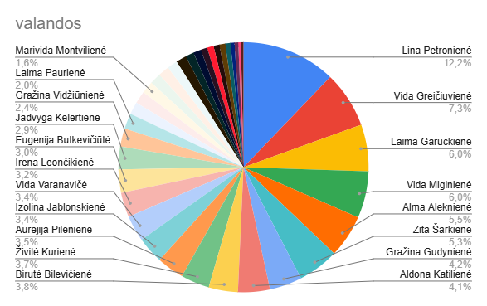
Statistika: 36 žmonės , 595 valandos

Slide 8
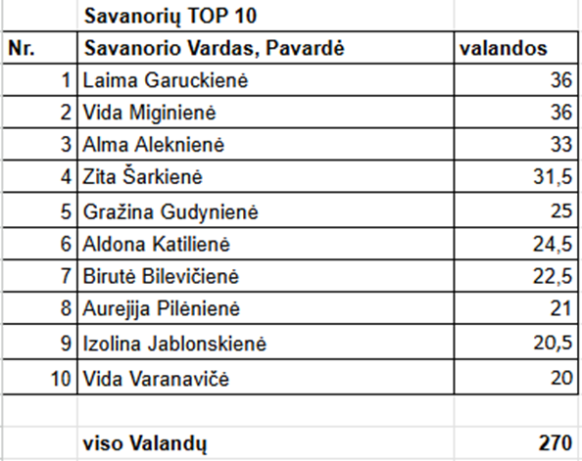
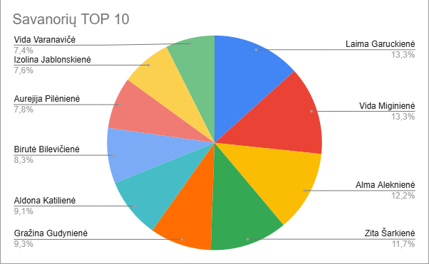
Savanorių TOP10

Slide 9
Tikslas: Praplėsti organizacijos savanorių komandą ir užtikrinti tarptautinį bendradarbiavimą.
Poreikis plėsti savanorių komandą kyla iš poreikio įtraukti daugiau žmonių į veiklą, kad galėtų atitikti didėjantį vyresnio amžiaus žmonių auditorijos skaičių. Kyla iššūkis rasti pakankamai savanorių, kurie būtų pasirengę, motyvuoti ir kompetentingi vykdyti veiklas, susijusias su vyresnio amžiaus žmonių mokymosi visą gyvenimą skatinimu. Šis tikslas yra glaudžiai susijęs su poreikiu rasti, parengti ir palaikyti savanorius, kad jie būtų pajėgūs įgyvendinti organizacijos misiją tarptautiniu mastu. Senjorų pasaulio patirtis dalyvaujant tarptautiniuose projektuose leido suprasti tokio bendradarbiavimo privalumus tiek organizacijos augimui, tiek darbuotojų ir savanorių motyvavimui, ko pasekoje dar labiau išryškėjo poreikis rasti tarptautinių partnerių bendriems projektams. Tai yra būdas išplėsti SP perspektyvas, pasinaudojant tarptautiniais ištekliais ir patirtimi, kuri gali praturtinti organizacijos veiklą, pritaikyti tarptautines gerasias praktikas ir pritraukti tarpkultūrinį bendradarbiavimą.

Slide 10
Mokymai savanoriams Karklėje
Kada: rugsėjo 30 d. – spalio 1 d.
Kur: Karklės vila
Lektorė Sonata Aaltonen
Mokymų tema bus parinkta tokia, kuri padės išugdyti esminius savirefleksijos, kritinio mąstymo bei įsivertinimo įgūdžius, būtinus šiuolaikiniam lyderiui.

Slide 11
„Senjorų pasaulio“ komunikacijos kanalai:
svetainė www.senjorupasaulis.lt
Facebook puslapis: Senjorų pasaulis
Uždara Facebook grupė: Senjorų pasaulio grupė
Youtube kanalas: Senjorų pasaulis @senjorupasaulis2002
LinkedIn: Senjorų pasaulis
Instagram:senjoru_pasaulis
Elektroniniai laiškai – Naujienlaiškiai

Slide 12
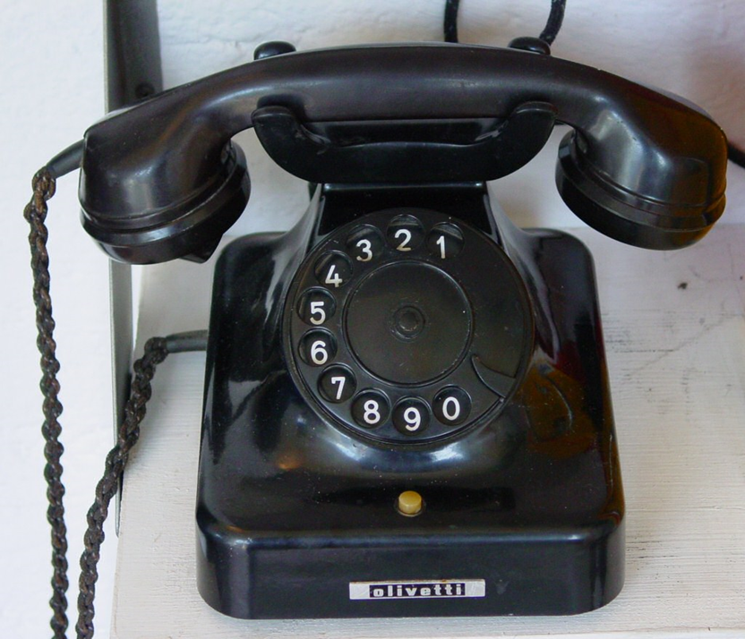
Telefonai ir el. paštai
Lina +370 620 71707 lina@senjorupasaulis.lt
Vida +370 682 21800 vida@senjorupasaulis.lt
info@senjorupasaulis.lt

